Slide 1
Information om bildspelet
Detta bildspel ska kunna vara ett hjälpmedel till er chefer när ni pratar om kränkande särbehandling, trakasserier och sexuella trakasserier på er arbetsplats. Bildspelet är indelat i 3 delar; teori, dialogcase och reflektionsfrågor. Ni kan välja att använda er av delar av bildspelet och kombinera de olika delarna vid användandet av materialet. Nedan kan ni läsa om vad varje del innehåller:
Del 1: Teori där ni går igenom vad de olika begreppen handlar om. Till bilderna finns det anteckningar som hjälp till den som håller i presentationen.
Del 2: Dialogcase. Här finns fyra case att välja mellan och lyfta för diskussion i arbetsgruppen.
Del 3: Reflektionsfrågor. Välj ut de frågor du som chef tycker är aktuella att diskutera kring, alt. att ni tillsammans i gruppen väljer ut de frågor ni vill diskutera.
Notes:
Om ni har frågor eller funderingar kontakta gärna er HR-specialist.

Slide 2
Del 1: Kränkande särbehandling, trakasserier och sexuella trakasserier
APT material

Slide 3
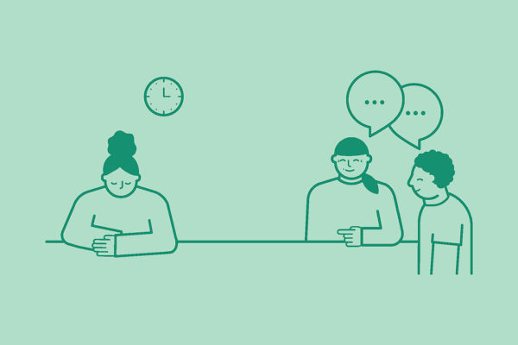
Film från Sunt arbetsliv
Kränkande särbehandling
Notes:
Film som visar fiktiva exempel på situationer gällande kränkande särbehandling.

Slide 4
Nolltolerans!!
– detta är våra utgångspunkter
Göteborgs stad har nolltolerans mot all form av kränkande särbehandling och diskriminering
Diskrimineringslagen
AFS 2015:4 Organisatorisk och social arbetsmiljö
Göteborgs Stads rutin vid kränkande särbehandling, trakasserier, sexuella trakasserier och repressalier inom arbetslivet
Arbetsmiljölagen
Notes:
Vi har nolltolerans i Göteborgs stad mot all form av kränkande särbehandling och trakasserier.
Utgångspunkter i lagstiftningen är arbetsmiljölagen, diskrimineringslagen och sedan har vi även AFS 2015:4 (OSA) att förhålla oss till. Staden har nu även tagit fram en övergripande rutin vid kränkande särbehandling, trakasserier, sexuella trakasserier och repressalier (klar September -21)
Begreppen trakasserier och kränkande särbehandling styrs av olika lagstiftningar.
Kränkande särbehandling har sin hemvist i Arbetsmiljölagstiftning (AFS 2015:4 Organisatorisk och social arbetsmiljö)
medan sexuella trakasserier, trakasserier och repressalier hanteras i Diskrimineringslagen (2008).
Ett oförskämt bemötande från en kollega, kan vara fråga om kränkande särbehandling samtidigt som det inte är diskriminerande.
Men om grunden för kränkande särbehandling är någon av diskrimineringsgrunderna kan det också handla om diskriminering/trakasserier.
Lagstiftningen gäller inte bara arbetstagare, utan även praktikanter och inhyrd personal. Men om någon annan än en kollega eller chef trakasserar, till exempel en leverantör, kund eller patient, så omfattas det inte av diskrimineringslagen. (men vi har ett arbetsmiljöansvar, och behöver hantera det)
Polisanmälan:
I Göteborgs Stad finns en rutin för hur polisanmälan ska hanteras då medarbetare utsätts för brott: Göteborgs Stads rutin för polisanmälan vid hot och våld i tjänsten

Slide 5
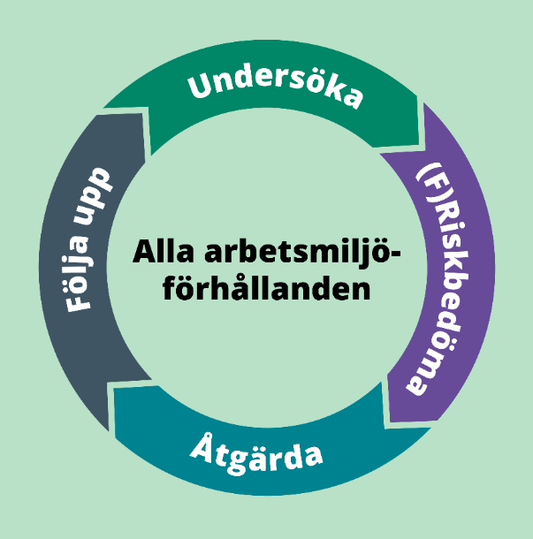
Definitionen för Kränkande särbehandling AFS:2015:4
”Handlingar som riktas mot en eller flera arbetstagare på ett kränkande sätt och som kan leda till ohälsa eller att dessa ställs utanför arbetsplatsens gemenskap”
Att medvetet förolämpa en kollega
Att frysa ut en kollega (inte hälsa, svara med tystnad)
Att försvåra någons arbete, till exempel genom att medvetet underhålla arbetsrelaterad information eller lämna felaktig information
Att kritisera eller förlöjliga någon inför andra
Att kontrollera arbetskamraten utan dess vetskap och med skadande syfte
Förföljelse i olika former
Förtal av dig som person eller din familj
Notes:
Kränkande särbehandling utgår ifrån arbetsmiljölagstiftningen och AFS 2015:5 (OSA föreskriften). Denna föreskrift kom 2016 och det som skiljer sig är att det inte längre behöver handla om återkommande händelser utan kan handla om enstaka händelse.
Sverige har en bred definition på kränkande särbehandling och mycket kan vara kränkande särbehandling.
Det kan vara en enstaka händelse som inte upplevs så allvarlig nu, men kan ses som en kränkning om det medför ohälsa för en individ. Om ifall beteendet fortsätter kan det leda till mobbing, vilket det definieras som när kränkande beteende sker systematiskt och över tid.
Exempel på kränkningar:
Inte bli hälsad på, utfryst
Nedlåtande, förlöjligande kommentarer, spridning av rykten
Undanhållande av information

Slide 6

Diskrimineringslagen
Kön
Könsöverskridande identitet eller utryck
Etnisk tillhörighet
Religion/annan trosuppfattning
Funktionsnedsättning
Sexuell läggning
Ålder
Notes:
Diskriminering är en form av kränkande särbehandling, men här utgår man ifrån diskrimineringslagen istället för Arbetsmiljölagen och AFS 2015:4. Skillnaden är att man här känner sig kränkt utifrån någon av de 7 diskrimineringsgrunderna
Diskrimineringsgrunderna: säkerställa att konventionen om mänskliga rättigheter efterlevs. ​
Dvs. om någon behandlas sämre än någon annan pga. kön, sexuell läggning, ålder m.m. så är det inte tillåtet och då är det diskriminering.
Det är ett skydd mot orättvisbehandling.
​Självklart är så att dessa grupper inte är homogena och att människor inom samma grupp kan uppleva olika fördelar eller nackdelar med att tillhöra den gruppen
En person kan få fördelar i ett sammanhang som kan vara till nackdel för någon annan och vise versa.
Kön: Det är förbjudet att diskriminera någon baserat på deras kön: kvinna, man eller personer som har eller avser att ändra juridiskt kön. ​
Könsöverskridande identitet eller uttryck: Med könsöverskridande identitet eller uttryck avses att någon inte definierar sig som eller uttrycker sig som sitt tilldelade och juridiska kön, alltid eller tidvis. ​
Etnisk tillhörighet: Med etnisk tillhörighet menas en individs nationella och etniska ursprung, hudfärg eller annat liknande förhållande.
Här ingår också de nationella minoriteterna. Alla människor har en eller flera etniska tillhörigheter​
Religion eller annan trosuppfattning: Med religion avses religiösa åskådningar som exempelvis hinduism, judendom, kristendom och islam. Annan trosuppfattning innefattar sådana övertygelser som har sin grund i eller samband med en religiös åskådning.​
Funktionsnedsättning: Funktionsnedsättning innebär varaktig begränsning av en persons funktionsförmåga, en nedsättning av fysisk, psykisk eller intellektuell funktionsförmåga.
Det är alltså något som en person har, inte något som en person är. ​
Sexuell läggning: Lagen definierar sexuell läggning som homosexuell, heterosexuell och bisexuell läggning.​
Ålder: Ålder innebär uppnådd levnadslängd. Alla människor, oavsett ålder omfattas av lagens skydd mot diskriminering.​

Slide 7

Vad krävs för att räknas som trakasserier eller sexuella trakasserier?
Missgynnande/kränkning
Oönskat
Insikt
Notes:
Som vi sa ska det kränka någons värdighet eller missgynna någon. Det är den enskildes subjektiva bedömning som avgör, upplever någon sig utsatt för ett oönskat beteende är det denna upplevelsen som gäller. En annan viktig del är vilken insikt finns? Känner den som är anmäld till att beteendet är oönskat? Om inte är det inte så säkert att det kommer anses som trakasserier/sexuella trakasserier. En fråga man alltid ska ställa i detta sammanhang är: borde den anmälde förstå att beteendet är kränkande? Kan det vara olika meningar gällande detta, det kan uppfattas på olika sätt så är det viktigt att ha talat om att beteendet är oönskat. Detta kan vara jobbigt och man behöver inte göra det själv, man kan ex gå till chef så att chef tar samtalet med den anmälde.
I självklara fall vid exempelvis sexuella övergrepp behöver man inte ha påtalat att det är oönskat. Men är det ett beteende som skulle kunna upplevas som ok av någon men oönskat av någon annan så måste man ha talat om för kollegan att beteendet är oönskat.

Slide 8

Exempel på trakasserier och sexuella trakasserier
"Ett uppförande som kränker någons värdighet och som har samband med någon av diskrimineringsgrunderna" Diskrimineringslagen (2008:567)
Exempel på trakasserier:
  Nedsättande skämt eller jargong
  Förlöjligande eller nedvärderande generaliseringar
  Förnedring
  Bli utfryst får vara med i gemenskapen eller på aktiviteter, gemenskapen
Exempel på sexuella trakasserier:
  Ovälkommen kroppsberöring eller oönskad sexuell uppmärksamhet
  Sexuella anspelningar eller kommentarer om utseende eller kropp
  Förnedrande eller generaliserande bilder,
  Ovälkomna sms, inlägg på sociala medier eller liknande
Notes:
I Diskrimineringslagen (2008:567) definieras trakasserier som: ”Ett uppförande som kränker någons värdighet”. Trakasserier kan till exempel vara att ge uttryck för förlöjligande eller nedvärderande generaliseringar. Trakasserier kan också vara av sexuell natur, de kallas då för sexuella trakasserier. Förutom kommentarer och ord kan det vara att någon till exempel tafsar eller kastar närgångna blickar. Det kan också handla om ovälkomna komplimanger, inbjudningar och anspelningar.
Ytterligare exempel:
En anställd har lägre lön än en kollega med samma eller likvärdigt arbete och det har samband med kön.
En kollega hånar en annan kollega för att hon bär huvudduk.
En kollega hånar en person för att hen är bisexuell.
En arbetsgivare avbryter en provanställning när den anställda berättar att hon är gravid.
En arbetsgivare uppfattar att en arbetssökande har ett utländskt klingande namn och väljer därför att inte kalla hen till intervju.

Slide 9

Vad ingår inte i kränkande särbehandling/trakasserier
Konflikter, tillfälliga meningsmotsättningar och andra problem i samarbetsrelationer ses som normala företeelser och är inte kränkande särbehandling. Viktigt dock att konflikterna hanteras.
I en konflikt är ingen part mer utsatt än den andra
Om konflikten fortsätter och maktbalansen ändras, där en hamnar i underläge, kan det leda till kränkande särbehandling/mobbing.
Chefens arbetsledningsrätt- leda och fördela arbetet.
Notes:
Konflikt är när en eller flera parter har önskemål de inte är villiga att släppa och upplever att någon annan blockerar dem från att tillgodose dessa önskemål. Båda parter står på sig och det kan skapas en viss form av frustration och man har olika åsikter. Detta är normala företeelser på en arbetsplats målsättningen är att man löser konflikten genom samtal där parterna är intresserade av och lyssnar på varandras synpunkter.
Det är när man inte kommer vidare och löser konflikten utan konflikten trappas upp som det kan leda till kränkande särbehandling. Det kan vara när diskussioner upplevs som meningslösa, ensidiga och där empatin till motparten försvinner och man kanske börjar exempelvis med elakt skvaller om personen, eller underminerar personens ställning i gruppen, personangrepp osv. Frustrationen har blivit så stor så man går över gränsen. Personen menar ofta inte att vara elak, men kan ha svårt att hantera sin frustration på ett konstruktivt sätt och den andra parten kan ha svårt att säga ifrån och sätta tydliga gränser.
Maktbalans: Kan vara extra svårt och känsligt när det är en part som har mer makt från början ex chef-kollega. Det ställs därmed högre krav på en person som är i ledande position, hur den beter sig och uttrycker sig.
Chefens arbetsledningsrätt: Chef har rätt att leda och fördela arbetet. Det innebär att ta beslut som kanske medarbetare inte tycker om och som de kan uppleva som kränkande. Men så länge det finns en motivering varför chef tar sitt beslut kan det ej räknas som kränkande. Nedan ex på chefens arbetsledningsrätt
Ex. lönesättning där chef kan motivera sitt beslut.
Kan även handla om att chef påtalar brister för medarbetare som medarbetaren känner sig kränkt av.
Klargörande/medvetengörande samtal med medarbetare kan upplevas som kränkande, men är inte det.
Inte få sin semester när man vill
Däremot får chef inte förmedla ovanstående på ett ex nedvärderande eller aggressivt sätt, för då kan det beteendet räknas som kränkande särbehandling

Slide 10
Hög grad av obehag, ohälsa
Arbetsmiljö
Utredning och arbetsrättsliga åtgärder
Mobbing
Upprepade händelser, pågått längre tid
Trakasserier,
Diskriminering
- Om kränkningen innehåller någon form av trakasserier eller diskriminering är karaktären allvarligare
Kränkande handlingar:
-händelser, situationer
Konflikt:
Arbetsgivaren har skyldighet att se till att miljön är ok
Arbetstagaren har skyldighet att bidra till god arbetsmiljö
Jargong
Lite obehag, liten grad av kränkning
Grov kränkning
Hotfullt
Notes:
Bilden är ett sätt att visa vikten av att agera i tidigt stadie ex mot en viss jargong för att undvika att hamna i större konflikter som sen kan leda till kränkande särbehandling/trakasserier eller mobbing. Där mobbing är den allvarligaste formen av kränkande särbehandling (där kränkningarna har skett systematiskt under en längre tid)
Jargong: ett internt språkbruk som ofta är svårbegripligt för utomstående.
Det sitter i väggarna brukar det heta. Hur jargongen är på jobbet har stor betydelse för hur arbetsklimatet är. Men gränsen mellan en tuff jargong och rena trakasserier är inte alltid lätt att dra.
En rå jargong med skämt som tenderar att gå över gränsen, är inte helt ovanlig på arbetsplatser.
Om jargongen inte faller i god jord riskerar den att påverka hela gruppens prestation och skapar ohälsa hos medarbetarna. Viktigt att prata om vilken jargong vi har på arbetsplatsen och om den är ok eller om vi behöver ändra hur vi beter oss mot varandra.
Konflikter eller tillfälliga meningsmotsättningar ses som normala företeelser och är inte kränkande särbehandling.
I en konflikt är ingen part mer utsatt än den andra. Om konflikten fortsätter och maktbalansen ändras, där en hamnar i underläge, kan det leda till kränkande särbehandling eller trakasserier. Ifall det är händelser som sker över långt tid kan det räknas som mobbing.
Det är viktigt att vi i våra yrkesroller förhåller oss professionella och att vi har respekt för varandras olikheter. Om det är tillfälliga konflikter som inte kan lösas tala med din chef för att få stöd så att konflikten inte eskalerar och leder till kränkande beteenden. Vidare är det viktigt att det finns möjlighet till kontinuerlig dialog i arbetsgruppen för att samtala om bemötande, samarbete och kommunikation.
(Lånad bild av Stefan Blomberg, psykolog och forskare kring mobbning i arbetslivet)

Slide 11
Att tänka på
Trakasserier och kränkningar kan ske på olika platser, i lunchrummet, korridoren, på APT, på kontoret, i e-post, via telefon/sms eller på sociala medier.
Det är alltid du som är utsatt för trakasserier som bestämmer vad som är kränkande.
Ett beteende kan uppfattas som trakasserier eller som särbehandlande av dig men inte av andra kollegor i arbetsgruppen
Det är viktigt att visa att ett beteende är oönskat.
Notes:
Punkt 2. Det är medarbetaren som bestämmer vad som är kränkande då det är personens upplevelse. Men att denna upplevelse kanske inte är densamma som i lagstiftningen. Utredningen får avgöra vad som klassas som kränkning.

Slide 12

Våga säga ifrån
Du har rätt att kräva att det oönskade beteendet ska upphöra.
Klargör för den eller dem som du upplever att du blivit kränkt eller trakasserad av, att du inte accepterar beteendet.
Var tydlig och beskriv din reaktion, exempelvis upplevelse av obehag, olust eller rädsla, för att mottagaren ska förstå vad som är oönskat.
Notes:
Det är du som är utsatt som bestämmer var gränsen går! Viktigt att tala om för den andra personen när man inte accepterar personens beteende/agerande.

Slide 13

Svårigheter att säga ifrån
Makt o beroende
Förminskad
Normaliseringskultur
Medskyldig
Skydda arbetsgivaren
Notes:
Det är vanligt att många som utsätts för trakasserier, diskriminering, sexuella trakasserier och kränkningar, tycker det är svårt att berätta och anmäla det och det finns många olika förklaringar till det:
Makt och beroende
De som utsätter har ofta en maktposition genom att vara äldre, anställd längre, högre position, mer pondus och kan även ha makt att påverka den utsattas karriärmöjligheter. Därför kan du som utsatt vara i en beroendeställning.
Exempelvis om du har en tillfällig anställning så som AVA eller vikariat vill du kanske inte verka krånglig och riskera att du ej får fortsatt anställning.
Risk bli förminskad
”Du överreagerar”, ”Det var ett skämt, har du ingen humor?”, ”Jag menade inte illa”
Både din känsla och upplevelse nedvärderas.
Du blir på så sätt kränkt två gånger, dels när du blir utsatt för det sårande agerandet och dels när din upplevelse av detta inte blir tagen på allvar, samtidigt som du beskrivs på ett negativt sätt. (humorlös, överkänslig etc).
Normaliseringskultur
Vissa beteenden har blivit så vanliga på vissa arbetsplatser att både förövare och den utsatta inte inser beteendet är felaktigt. Tystnad betyder inte att allt är bra! Exempelvis ”Detta ingår i jobbet” eller ”Så har vi alltid gjort”.
Medskyldig
En del tycker det är pinsamt, eller tar till och med på sig skulden för trakasserierna.
Som utsatt kan man tänka att jag borde ha vetat bättre än
att ha de där byxorna på mig,
eller åka hiss med en viss kollega,
eller att du inte varit tillräcklig tydlig.
Många har nämligen en föreställning om hur de skulle agera om det utsatts för något kränkande, att man skulle protestera eller skrika.
Men många reagerar inte som de trott när de blir chockade eller skrämda, utan blir istället tysta och passiva,
och kan då känna att man kanske låtit förövaren tro att man var med på det.
Skydda arbetsgivaren
Många gillar sin arbetsgivare i stort, vill inte smutskasta, och skapa negativ uppmärksamhet.
(Ytterligare anledningar till att det är svårt att säga ifrån kan finnas som ex:
Offerrollen
Ytterligare en förklaring är att kränkningar, trakasserier och våld kan göra att du som utsatt känner dig som ett offer, både att du själv ger dig den rollen och får den av omgivningen. Eftersom få personer vill se sig själva som offer och därmed erkänna att man är utsatt för förtryck och maktövertag, vägrar man kanske att inse vad som hände. Man förminskar sina känslor och slätar över det som har hänt och anmäler därför inte.
Party-pooper/”tråkmåns eller festsabotör”
Du vill inte vara den som förstör stämningen på en AW, fikastund eller i ett trevligt sammanhang genom att påtala att ett skämt är osmakligt eller otrevligt.)

Slide 14
Vad ska jag göra om jag är utsatt?
Om du kan, tala om för den som kränker eller trakasserar dig att du inte accepterar beteendet.
Bra att dokumentera händelserna, då anteckningarna kan vara ett stöd vid anmälan av händelsen. Dokumentera ex datum, klockslag, ev vittnen, vad som hände/sades.
Anmäl till närmaste chef om du känner att du inte kan säga ifrån eller att ditt klargörande inte leder till någon förändring av det oönskade beteendet. Anmälan kan från början vara både muntlig och skriftlig, men bör senare anmälas in i IT-systemet för arbetsskador och tillbud.
Om du känner dig kränkt eller trakasserad av din chef, kontakta i första hand överordnad chef. Du kan också vända dig till HR-avdelningen, din fackliga organisation eller skyddsombud.
Samtalsstöd via Fack Heathcare eller Företagshälsovården kan erbjudas och det går alltid att ta kontakt med facklig representant för stöd i processen.
Notes:
Anmälan kan vara både muntlig och skriftlig, men om man ska gå vidare med en utredning är det bra att få in anmälan skriftligt i IT systemet för arbetsskador och tillbud
Vad ska jag göra om jag utsätts?
1. Markera att beteendet/handlingen inte är ok, att du inte accepterar det.
2. Dokumentera gärna det som hänt så att när du anmäler det är lättare för dig att förmedla detaljerna om det inträffade som kan vara av stor betydelse. Dröj inte för länge med att anmäla det inträffade, svårt att utreda om det gått för lång tid.
3. Om du inte själv kan tala om för den som utsätter dig för kränkningar/trakasserier, anmäl till din chef. Har du frågor om rutiner och hantering innan du vill anmäla kan du pratat med din chef eller HR. Vill du ha individuellt stöd ta kontakt med facklig representant.
4. Är du utsatt av din chef anmäl till överordnad chef, behöver du stöd för att anmäla eller kontaktuppgifter till överordnad chef ta kontakt med HR eller din fackliga organisation
5. Den som anmäler men även den som blir anmäld har rätt att bli erbjuden samtalsstöd under utredningens gång via Falck eller Företagshälsovården. Det går även att få stöd av facklig representant.

Slide 15

Chefens ansvar - Vad händer med anmälan?
Skyndsam utredningsskyldighet. Utredningen ska vara opartiskt och objektiv.
Chef har dialog med HR om hur utredningen skall gå till och vem som genomför samtalen.
Utredningen skall bygga på samtal med parter som är inblandade, då de har rätt att ge sin bild av det inträffade.
Se till att parterna får stöd under utredningen.
Arbetsgivaren får inte utsätta anmälare för negativa handlingar på grund av en anmälan.
Notes:
När chef får veta att kränkande särbehandling möjligen förekommit, så ska chefen skyndsamt utreda omständigheterna.
Ta kontakt med HR och prata om vilket sätt utredningen bör ske. Om chef kan hålla samtalen själv eller om chef tillsammans med HR håller i samtalen, eller om man tror det finns anledning till att två HR-specialister ska hålla i samtalen (är det chef som anmäls, bör det alltid vara två neutrala HR-specialister som utreder)
En utredningen bygger på samtal, med såväl den som upplever sig utsatt, som den som är anmäld. Bägge parter har rätt att ge sin version av omständigheterna och framföra ev bevis som ex vittnen, mail, sms osv.
Det är viktigt att den/de som utreder är opartiska och inte väljer någons sida utan att båda parter behandlas på ett bra sätt.
Parterna kan ta kontakt med fackliga företrädare för att få stöd under samtal samt i övrig hantering.
För att kunna göra en utredning krävs det att man vet vilka som är involverade, vilket innebär att en anmälan inte kan vara anonym.
4. Chef eller chefs överordnade ska omgående erbjuda båda parterna stöd, exempelvis via företagshälsovården eller Falck
5. Arbetsgivaren får inte utsätta anmälaren för negativa handlingar på grund av en anmälan.
Om en utredning har gjorts är det viktigt med uppföljningar för att säkerställa arbetsmiljön.
Att trakasserier förekommer är ofta en signal om att det finns problem på arbetsplatsen, det är ofta inte ett individproblem.
Arbetsgivaren behöver då jobba med förebyggande insatser som till exempel information och utbildning av medarbetare och chefer.

Slide 16

Kontakt och stöd
Samtal via Falck Healthcare AB
Behöver du någon att prata med? Ibland kan man behöva någon att prata med som kan ge professionell hjälp/vägledning.
Du som medarbetare kan få kostnadsfritt stöd av specialister via Falck Healthcare – telefon 031-71 26 161.
Du kan få stöd i frågor som rör både arbetet och privatlivet.
Notes:
Det finns alltid möjlighet för medarbetare att få stöd av Falck Healtcare, här ringer medarbetaren helt anonymt och arbetsgivaren får ingen återkoppling.

Slide 17
Del 2: Dialogcase

Slide 18

Dialogcase
Syfte: ge utrymme för reflektion och diskussion
Välj ett eller flera case att diskutera.
Dela gärna in arbetsgruppen i mindre grupper och ge dem tid att läsa igenom och diskutera caset.
Samlas i hela arbetsgruppen och gå igenom caset och vad varje grupp har diskuterat
Notes:
Här finns det möjlighet att välja på 4 case att prata om i arbetsgruppen.
Om du inte vill använda case eller endast vill gå igenom ett case kan du bara gömma övriga bilder för publiken genom att högerklicka på ppt bilden och sedan välja, dölj bild. Då döljs bilden för publiken men den ligger kvar som gömd i bildspelet och går att få fram igen.
När ni återsamlas i helgrupp kan du medarbetarna att presentera hur de resonerat kring de olika frågorna (ca. 10 min).
Tycker de att det var svårt? Varför/varför inte?

Slide 19
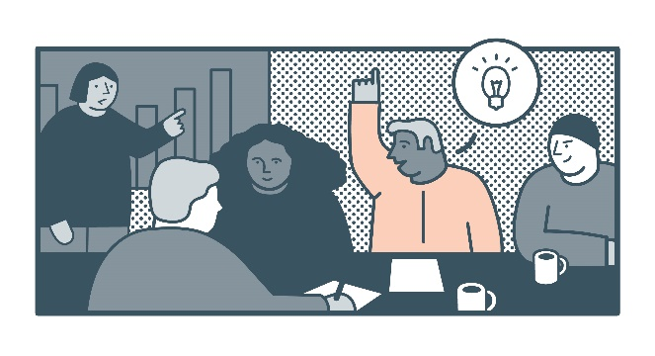
Case 1: Arvid
Under ett verksamhetsmöte skall idéer inför det kommande verksamhetsåret tas upp och bedömas. Tanken är att medarbetarna skall prioritera vilka aktiviteter som är mest relevanta för det kommande verksamhetsåret utifrån olika kriterier och sedan fatta beslut om vilka de skall ha särskilt fokus på under året.
Situationen är lite pressad. Verksamheten står inför en omorganisation och det finns många osäkerheter kring hur medarbetarnas uppdrag kommer att utveckla sig den kommande tiden och hur mycket personella resurser som kommer att finnas tillgängliga för olika uppdrag och aktiviteter.
Stämningen blir lite tryckt när alla förslag och idéer inför kommande år skall lyftas i medarbetargruppen. Den tryckta stämningen har hållit i sig under ett par månader och det är tydligt att detta påverkar medarbetarnas relationer till varandra och tonen i samtalen.
Efter en lång stunds dividerande räcker Arvid upp handen och lyfter en aktivitet som han gärna vill att gruppen tar med sig i det fortsatta arbetet.

Slide 20
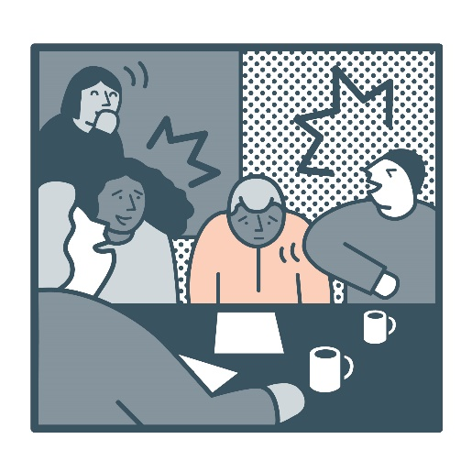
Case 1: Arvid
Arvids kollega vänder sig mot honom och kommenterar Arvids förslag med ett raljerande tonfall, Jaja, det kunde man väl förstå att du skulle komma med ett sådant förslag, du vill ju alltid komplicera saker och ting. Men det är klart du är ju så smart så vi andra förstår kanske inte riktigt vad du menar. Det är för komplicerat för oss.
Arvids kollegor skrattar och det är svårt att avgöra om de gör det för att de håller med om kommentaren eller för att kommentaren gjort dem nervösa. Arvid tystnar. Han skrattar inte.
Det har varit för mycket av den här typen av kommentarer under den sista tiden och Arvid undrar varför de alltid kör med sådana här skämt mot just honom.

Slide 21
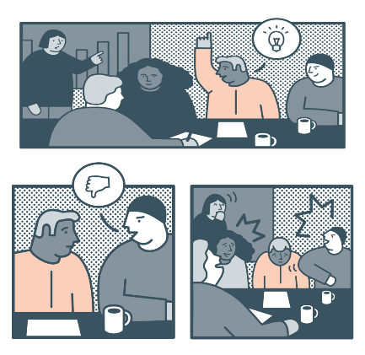
Case 1: Diskussionsfrågor
Hur tänker ni kring situationen som just beskrivits?
Hur hade du agerat i Arvids situation?
Notes:
Hur tänker ni kring situationen som just beskrivits?
En omorganisation skapar ofta en oro bland medarbetare, viktigt att ge all den information som finns och även om det inte finns så mycket information att ge, tala om att vi tyvärr just nu inte vet mer men att de kan känna sig trygga med att de får all information ledningen känner till. Försök lägga tid på att gruppen får prata om förändringen och det som skapar oro, säg även till att medarbetarna alltid kan komma o prata med chef ifall de undrar över något och kan även vara aktuellt att erbjuda samtalsstöd ifall du märker att några medarbetare mår dåligt av situationen.
Sitter chef med när kommentaren sker är det viktigt att som chef gå in och avbryta och tydliggöra att vi inte kommunicerar på det sättet till varandra. Ta även därefter ett enskilt samtal med både parter för att få mer bakgrund varför kommentaren sades och förtydliga för den som sade det att detta inte är ok. Kan även vara bra att senare i storgrupp ta upp hur vi ska bete oss och kommunicera med varandra på arbetsplatsen. Kan vara bra att försöka vara så tydliga som möjligt med vad som ska gälla och kanske ta fram ”spelregler” om vad som gäller här. Om man här använder sig av ord som respektfullt bemötande behöver man ha pratat om och tydliggjort vad vi faktiskt menar med respektfullt beteende, hur beter man sig då?
Agerat i Arvids situation?
Det är bra om Arvid själv klarar av att gå till sin kollega som sa dessa saker och fråga hen varför personen sa på det viset? Varför säger hen sådana kommentarer och att Arvid förklarar hur det påverkar honom och hur han mår. Om Arvid inte klarar av det är det viktigt att Arvid går till sin chef och talar om vad som hänt. Det är bra om Arvid själv gjort anteckningar över vad som hände, vad som sades och datum o tidpunkt. Det är viktigt att Arvid förstår att man inte kan vara anonym utan att chef nu behöver utföra sin utredningsskyldighet genom att prata med kollegan som sagt dessa saker.
Om chef anar att det kan finnas en tystnadskultur på enheten och att hen märker att medarbetare inte kommer till chef, är det viktigt att arbeta med förebyggande insatser i gruppen för att komma bort från tystnadskulturen och få medarbetarna att förstå att det är allas ansvar att vi har en bra arbetsmiljö och att det är viktigt att våga säga ifrån när något inte är ok.

Slide 22
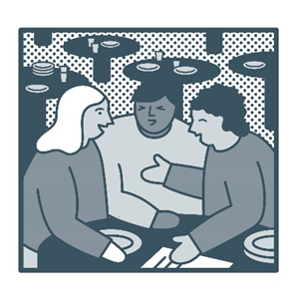
Case 2: Kim
Kim sitter och väntar på att ett verksamhetsmöte ska dra igång. Kollegorna verkar vara sena. Tiden går och Kim funderar på om hon har missuppfattat mötestiden eller dagen.
Kims kollegor träffas i lunchrummet innan mötet och kommer in på punkterna som skall lyftas under verksamhetsmötet om en stund. De diskuterar punkten, arbetsfördelning på dagordningen för mötet och kommer snabbt in i en diskussion.
Gruppen vrider och vänder på sina olika arbetsuppgifter och på de nya uppdrag/arbetsuppgifter som arbetsgruppen ska hantera framöver. Vissa anser att de har en mycket hög arbetsbelastning just nu och förstår inte hur de ska hinna med ytterligare uppdrag som det ser ut nu. Efter att ha gått igenom alla kollegors arbetsuppgifter verkar gruppen överens om att Kim är den av kollegorna som har minst att göra för tillfället.
Efter att ha glidit iväg i sin diskussion upptäcker de att de är sena till mötet och hastar in i konferensrummet där Kim sitter och väntar.

Slide 23
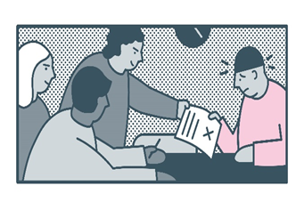
Case 2: Kim
Stämningen är lite tryckt under mötet och Kim känner sig besvärad. När de kommer till punkten om arbetsfördelning så blir det genast tyst kring bordet.
En kollega berättar för Kim att de redan har diskuterat frågan om arbetsfördelning och de nya uppdragen/arbetsuppgifterna. Kollegan säger att ingen av de andra upplever att de har tid att ta på sig något mer.
Kollegan berättar också att de diskuterat igenom Kims uppgifter och kommit fram till att hon är den som har minst uppdrag på sitt bord och att de nya uppgifterna därför bör landa på henne.
Kim känner sig överrumplad och vet inte hur hon ska bemöta kollegorna. Hon har inte hunnit tänka igenom situationen ordentligt men känner inte heller att det finns något förhandlingsutrymme i gruppen. Hon lämnar mötet utan att säga något om kollegornas förslag, men tänker på situationen hela dagen och på kvällen efter arbetet. Hon har svårt att somna och känner sig stressad.

Slide 24
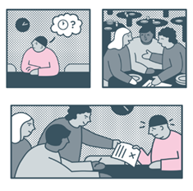
Case 2: Diskussionsfrågor
Hur tänker ni kring situationen som just beskrivits?
Vad anser ni om kollegornas agerande?
Hur hade ni agerat i Kims situation?
Notes:
Kollegornas agerande:
Kim utesluts i gemenskapen då hon inte får vara med och diskutera frågan tillsammans med kollegorna. Även om det skulle kunna vara en slump att kollegorna börjar prata om mötet vid lunchrummet när Kim inte är med, så kan de inte bestämma att Kim ska ta på sig arbetsuppgiften. Det är endast chef och Kim som vet hur hennes arbetssituation och arbetsbelastning ser ut och inte kollegorna.
Hur hade ni agerat i Kims situation
Om Kim orkar och klarar av det säg ifrån redan vid mötet eller gå till kollegorna efteråt och prata med dem om hennes arbetssituation ut, alternativt prata med en av kollegorna som man har mer förtroende för eller skyddsombud för att tillsammans hjälpas åt med att ta upp det med övriga kollegor.
Alternativet är att gå till chef och tala om vad som hände vid mötet och tala om hur mötet upplevdes och att Kim tyckte det var svårt att själv säga ifrån. (utgår ifrån att chef ej var med vid mötet) . Var chef med vid mötet, bör chef stämma av med Kim hur hon ser på det som övriga har sagt, men även bjuda in till dialog för enskilt möte med chef efter mötet (ifall Kim inte vill berätta om sin arbetssituation vid mötet)

Slide 25
Case 3: Miriam
Miriam är nyanställd på ett vård- och omsorgsboende. I samband med lunchen träffar hon flera nya kollegor i lunchrummet. En manlig kollega ska ta sin mat i micron och klappar Miriam på rumpan för att hon ska flytta sig. Miriam reagerar genom att flytta på sig men säger ingenting.
Ett par dagar senare ska de arbeta tillsammans med en brukare som Miriam inte träffat förut. De ska utföra ett lyft från rullstol till säng och vid ett tillfälle hamnar kollegorna nära varandra. Den manliga kollegan lutar sig över Miriam samtidigt som han lägger handen på hennes rygg och säger: ”Det ser ju bra ut det där.” Miriam upplever att han samtidigt tittar på hennes bröst. Kollegan skrattar skämtsamt men Miriam stelnar och tycker att det hela känns mycket olustigt.
Nästa dag berättar Miriam om händelsen för sin chef.

Slide 26
Case 3: Diskussionsfrågor
Hur tänker ni kring situationen som just beskrivits?
Hur hade ni agerat i Miriams situation?
Hur hade ni reagerat som kollega ifall ni hade sett händelsen i lunchrummet?
Hur tycker ni chefen bör agera?
Notes:
Miriams agerande:
Det är vanligt att man blir chockad när något sådant händer och man kommer helt enkelt inte på vad man ska säga vid det tillfället. Det kan även finnas en rädsla för hur den andra personen ska reagera och hur hon kommer bli bemött efteråt ifall hon säger ifrån.
Det är bra om Miriam själv klarar av att prata med kollegan om hur hon upplever situationen. Om Miriam känner att kollegan inte förstår och inte respekterar hennes känslor, eller om kollegan gjort liknande saker tidigare, alt. att hon inte vågar säga ifrån så bör Miriam gå till chef och tala om vad som hänt.
Den utsatta personen definierar vad som är ovälkommet!
Kollegors agerande:
Då inte Miriam säger någonting, kan det vara svårt att avgöra ifall hon tycker att beteendet är ok eller inte. Ett förslag är att prata med Miriam i efterhand och fråga hur hon upplevde händelsen. Skulle Miriam säga att hon inte tyckte händelsen var ok, kan kollegan uppmuntra henne att prata med antingen kollegan själv eller chef. Det är alltid den som är utsatt som avgör om den upplever händelsen som kränkande.
Chefens agerande:
När chef får information av Miriam om vad som hänt bör chef informera Miriam att chefs utredningsskyldighet startar där chef behöver undersöka vad som hänt. Detta görs genom enskilda samtal med Miriam och manliga kollegan, så att de båda får ge sin version av vad som hänt. Chef kan kontakta HR för stöd.

Slide 27

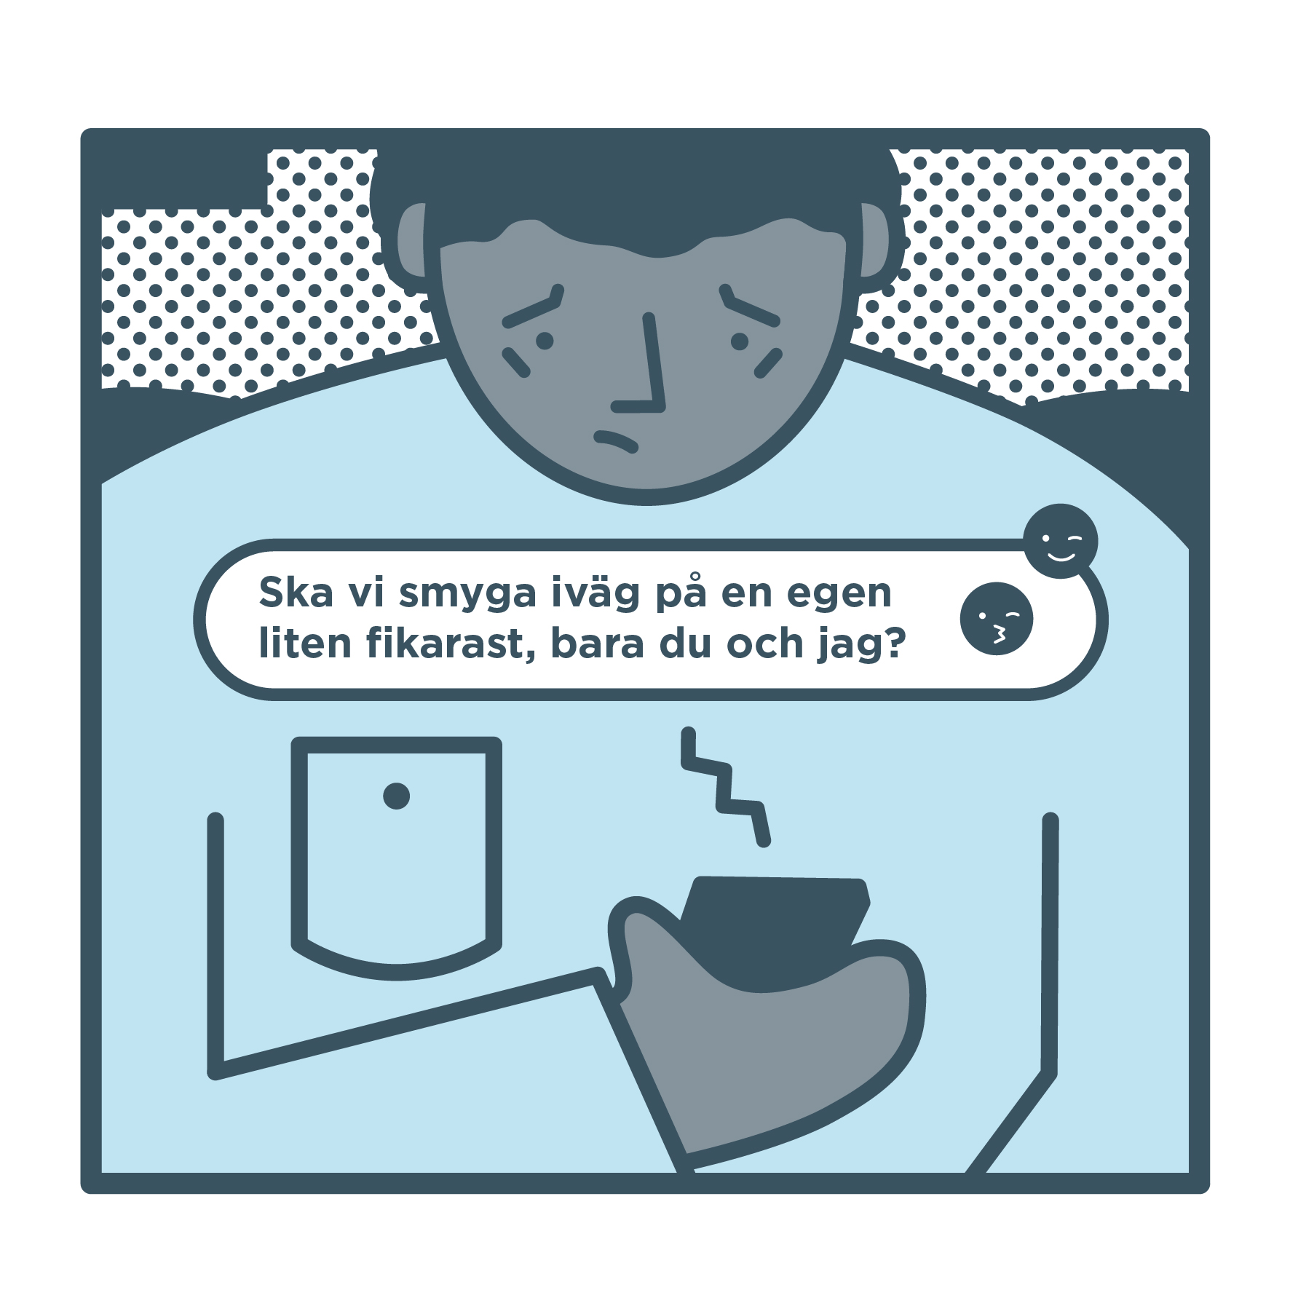

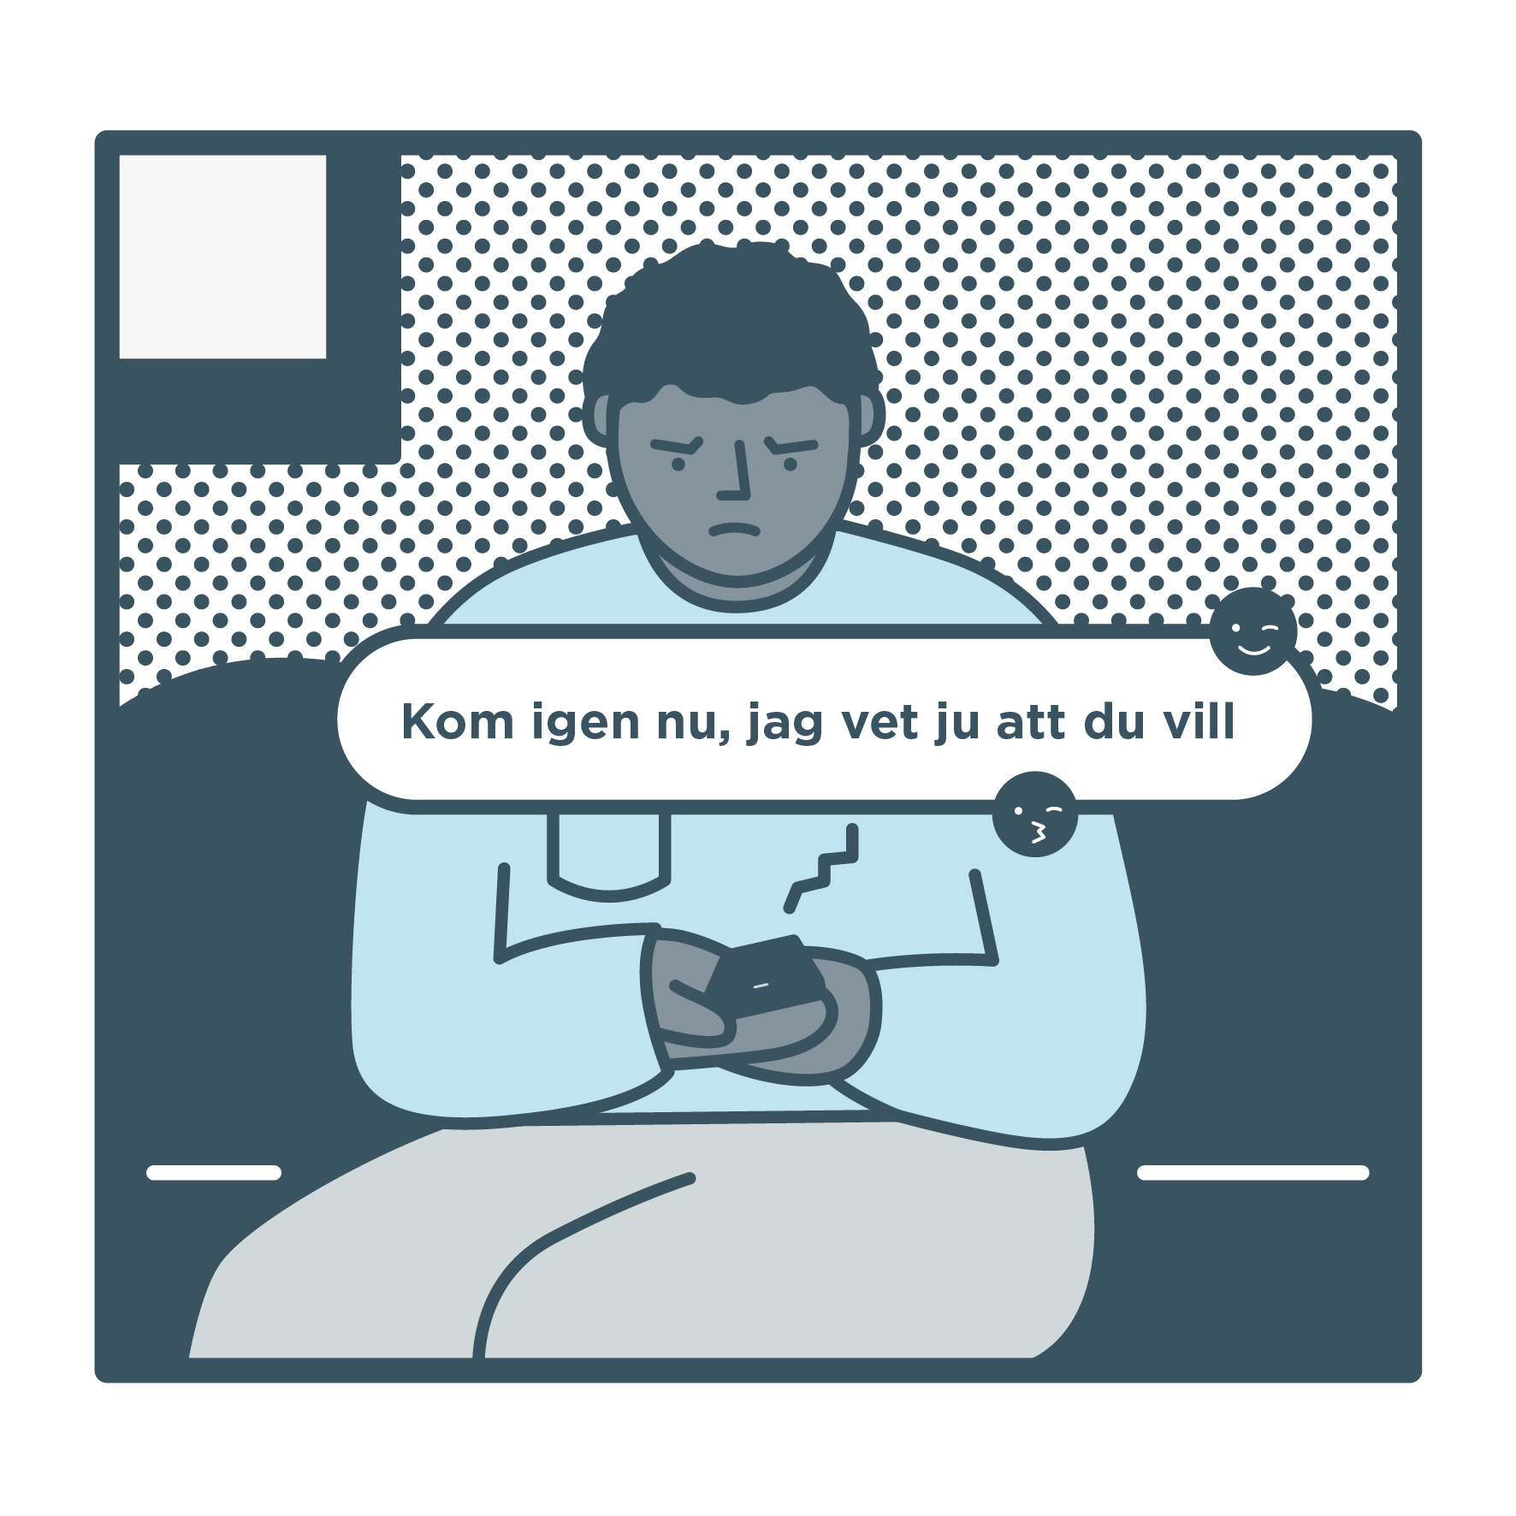
Case 4: Oskyldigt flirtande eller trakasserier
Hur hade du reagerat om du var personen på bilden/personen som tog emot sms:et?
Anser du att detta oskyldigt flirtande eller trakasserier? Varför?
Notes:
Syftet är att skapa gemensam reflektion i medarbetargruppen. Be medarbetarna att reflektera över ovan frågor i mindre grupper eller enskilt. Här kan det finnas många olika åsikter och synpunkter.
1. Hur hade du reagerat om du var personen på bilden/personen som tog emot sms:et?
2. Anser du att detta oskyldigt flirtande eller trakasserier? Varför?
Tydliggör att flört inte är sexuella trakasserier om det är ömsesidigt. Det vill säga om båda parter tycker att beteendet är okej.
Det är viktigt att respektera varandra och om någon svarar "nej" så får man respektera det.

Slide 28
Del 3: Reflektionsfrågor
Notes:
Ifall man inte vill ta upp casen så kan man istället välja ut några av de reflektionsfrågor som kommer på nästkommande två bilder. Antingen kan chef välja ut några av frågorna som ska diskuteras och sedan dela in gruppen i mindre grupper för att de ska börja diskutera frågorna och sedan diskutera vad de kommit fram till i helgrupp. Eller så väljer chef att låta gruppen själv bestämma vilka av frågorna som de vill diskutera och därefter får de prata om frågorna i mindre grupper för att sedan diskutera dem i helgrupp.

Slide 29
Reflektionsfrågor
Du som chef kan välja ut någon eller några frågor för arbetsgruppen att diskutera eller låta arbetsgruppen välja ut fråga/frågor som de vill diskutera.
Dela gärna in arbetsgruppen i mindre grupper för att diskutera och samla dem sedan i helgrupp och låt alla redovisa.
Det som framkommer i redovisningarna är viktigt att arbeta vidare med och att dessa lyfts in ex i handlingsplanen för det systematiska arbetsmiljöarbetet. Tänk på att lyfta in både det som fungerar bra och det som behöver utvecklas i er arbetsgrupp.

Slide 30
Exempel på frågor för reflektion i mindre grupper
Hur ser vi till att alla känner sig bekväma med att lyfta problem på arbetsplatsen?
Hur kan vi arbeta för att alla i arbetsgruppen ska känna att de kan vara sig själva på arbetet?
Hur visar vi att olika åsikter och perspektiv uppskattas?
Hur säkerställer vi att alla kollegor ges möjlighet att prata lika mycket på gemensamma möten?
Har vi högt i tak i medarbetargruppen (alla har rätt att säga vad de vill)? Vad innebär det för oss?
Är det alltid positivt att det är högt i tak i en arbetsgrupp? (alla har rätt att säga det de vill)? Varför/varför inte?
Hur säkerställer vi att våra rutiner och arbetssätt inte bidrar till diskriminering eller utanförskap?
Notes:
Dela in medarbetarna i mindre grupper (ca 4 per grupp) och låt dem diskutera några av reflektionsfrågorna. Antingen väljer du som chef innan ut några frågor du vill medarbetarna ska reflektera kring, eller låter du medarbetarna själva bestämma några stycken som de vill diskutera.

Slide 31
Exempel på frågor för reflektion i mindre grupper
Hur gör vi för att alla på arbetsplatsen skall känna sig inkluderande i medarbetargruppen?
Hur gör vi för att förhindra stereotyper om kön, könsidentitet, sexualitet, religiositet, ålder, funktionsförmåga eller etnisk bakgrund på arbetsplatsen?
Hur skulle vi beskriva jargongen/samtalstonen i arbetsgruppen?
Hur kan vi arbeta för att motverka ett nedlåtande eller hårt sätt att uttrycka sig i arbetsgruppen?
På vilket sätt skämtas det i vår medarbetargrupp? Kan det ex förekomma sexistiska eller homofoba skämt?
Hur blir stämningen i medarbetargruppen om någon kollega reagerar kritiskt mot ett skämt eller diskussion?
Hur tror vi att en ny kollega skulle uppfatta samtalstonen i vår arbetsgrupp?
Notes:
Dela in medarbetarna i mindre grupper (ca 4 per grupp) och låt dem diskutera några av reflektionsfrågorna. Antingen väljer du som chef innan ut några frågor du vill medarbetarna ska reflektera kring, eller låter du medarbetarna själva bestämma några stycken som de vill diskutera.

Slide 32
Om ni har frågor kontakta gärna er HR-specialist.

Slide 33
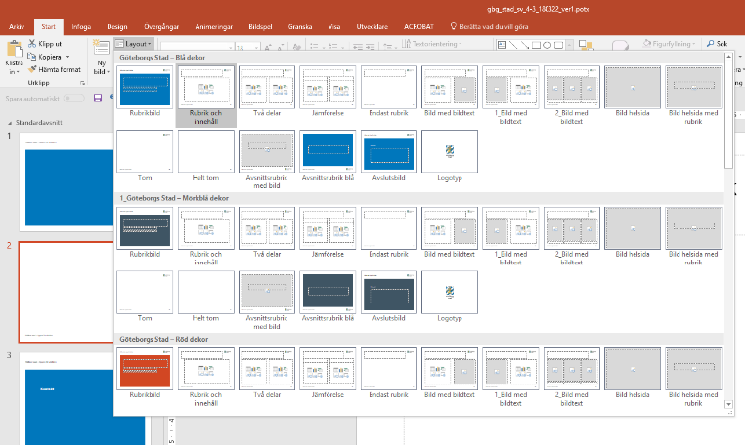
Kort instruktion
Mallen innehåller 8 st layoutmallar med tillhörande layouter i olika dekorfärger
Vill du byta layout väljer du LAYOUT i fliken START

